Slide 1

บทที่ 3 ความรู้เบื้องต้นโปรแกรม
ไมโครซอฟต์แอกเซส 2016
ผู้ช่วยศาสตราจารย์จุฑาวุฒิ จันทรมาลี
หลักสูตรวิทยาศาสตรบัณฑิต สาขาวิชาวิทยาการคอมพิวเตอร์
คณะวิทยาศาสตร์และเทคโนโลยี มหาวิทยาลัยสวนดุสิต

Slide 2
คุณสมบัติพิเศษของโปรแกรม Microsoft Access 2016
ก่อนที่จะเริ่มใช้โปรแกรม Microsoft Access 2016 ในการสร้างฐานข้อมูล ก่อนอื่นต้องมาเรียนรู้สิ่งที่จำเป็นต่อการสร้างฐานข้อมูลเสียก่อน โดยในส่วนแรกนี้เราจะมากล่าวถึงคุณสมบัติของโปรแกรม Microsoft Access 2016 ที่จะใช้ในการสร้างฐานข้อมูล
1. มีการจัดเก็บเครื่องมือและไอคอนให้อยู่ในรูปแบบของริบบอน เพื่อให้ง่ายและสะดวกต่อการใช้งาน
2. การสร้างฟิลด์ สามารถจัดเก็บรูปแบบข้อมูลที่ชับช้อนมากขึ้น โดยสามารถสร้างฟิลด์ที่เก็บข้อมูลได้มากกว่า 1 ค่า
3. สามารถจัดเก็บไฟล์ได้มากกว่า 1 ประเภท และมากกว่า 1 ไฟล์ในฟิลด์ของเรคคอร์ดเดียวกัน
4. สามารถทำงานร่วมกับ Windows SharePoint Services เพื่อการติดต่อกับฐานข้อมูลได้
5. สามารถบันทึกออบเจ็กต์ฐานข้อมูลเป็นไฟล์ PDF หรือไฟล์ XML เพื่อนำไฟล์

Slide 3
การสร้างไฟล์ฐานข้อมูลขึ้นมาใช้งานนั้น สามารถทำได้หลายวิธีในที่นี้ขออธิบายการสร้างฐานข้อมูล 2 วิธีดังนี้
1. การสร้างไฟล์ฐานข้อมูลด้วยไอคอน ฐานข้อมูลเปล่า (Blank Database)
1.1 คลิกปุ้มฐานข้อมูลเปล่า (Blank Desktop Database)

Slide 4
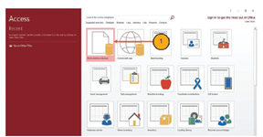
1.2 กำหนดชื่อไฟล์ฐานข้อมูลและตำแหน่งที่เก็บไฟล์
1.3 คลิกปุ่ม สร้าง (Create) Access

Slide 5
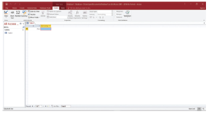
1.4 ฐานข้อมูลใหม่จะถูกสร้างขึ้นมาให้ใช้งาน

Slide 6
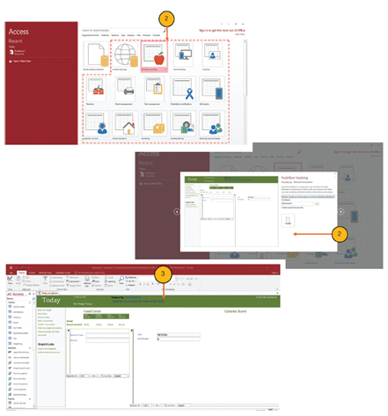
2. การสร้างไฟล์ฐานข้อมูลจาก แม่แบบ (Template) ของโปรแกรม
เป็นการสร้างไฟล์ฐานข้อมูลขึ้นมาจากรูบแบบบฐานข้อมูลที่มีอยู่ในโปรม ซึ่งกาทางไฟล์ฐานข้อมูลจาก แม่แบบ (Template) ของโปรแกรมนั้น ทำได้ง่าย ๆ ดังนี้
1. คลิกปุ่มตัวอย่างแม่แบบที่ต้องการ
2. คลิกปุ่ม สร้าง (Create)
3. จะปรากฏฐานข้อมูลตามแบบที่ได้เลือกขึ้นมา

Slide 7
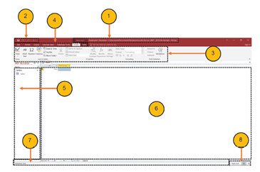
ส่วนประกอบของฐานข้อมูล ใน Access 2016
หน้าต่างนี้เป็นหน้าต่างหลักของการทำงาน เมื่อเราเลือกทำอย่างใดอย่างหนึ่งไม่ว่าจะเป็นการสร้างฐานข้อมูลใหม่ หรือเปิดฐานข้อมูลเดิม หลังจากเลือกเสร็จ จะเข้าสู่จอนี้ ซึ่งมีส่วนประกอบต่าง ๆ ดังต่อไปนี้

Slide 8
1. Title Bar (แถบชื่อเรื่อง) เป็นส่วนที่ใช้แสดงชื่อโปรแกรม และรชื่อของฐานข้อมูล
2. Quick Access (แถบเครื่องมือด่วน) เป็นแถบเครื่องมือที่รวบรวมปุ่มคำสั่งที่ใช้งานบ่อย
3. Ribbon (รีบบอน) เป็นส่วนที่ใช้แสดงรายการค้าสั่งต่าง ของแอค(ชส โดยจัดเป็นหมวดหมู่เรียกว่า แท็บ และในแต่ละแท็บจะแบ่งออกเป็นกลุ่มๆ โดยแต่ละกลุ่มจะแสดงในรูปแบบของปุ่มรูปภาพ
4. แท็บ File (แฟ้ม) เป็นส่วนที่ใช้ในการเรียกใช้คำสั่งพื้นฐานที่จำเป็นต้องใช้ในการทำงาน เช่นการเปิดไฟล์ การบันทึกไฟล์ เป็นต้น
5. Navigation pane (บานหน้าต่างนำทาง) เป็นส่วนที่แสดงวัตถุฐานข้อมูลที่มีอยู่ในขณะนั้นเพื่อให้เราเรียกใช้งานได้สะดวก
6. Tab document (เอกสารในแท็บ) เป็นพื้นที่ที่ใช้ในการสร้างหรือเรียกใช้วัตถุฐานข้อมูล เช่น ตาราง ฟอร์ม หรือรายงาน เป็นต้น
7. Status bar (แถบสถานะ) ด้านช้ายมือจะแสดงสถานะการทำงาน, คำอธิบายสั้นๆของคำสั่งที่เราเลือก
8. แถบมุมมอง เป็นส่วนที่อยู่ด้านขวาของแถบสถานะ โดยจะแสดงปุ่มในการเลือกมุมมอง

Slide 9
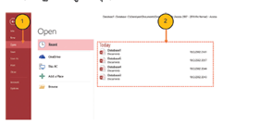
การเปิดไฟล์ฐานข้อมูลใน Access 2016
กรณีถ้ามีไฟธ์ฐานข้อมูลอยู่แล้ว และต้องการเปิดขึ้นมาแก้ไขสามาถทำได้ง่าย ๆ ดังนี้
1. คลิกแฟ้ม (File) > เปิด (Open)
2. Recent (เปิดฐานข้อมูลล่าสุด) > เลือกไฟล์ที่ต้องการเปิด

Slide 10
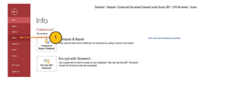
การบันทึกไฟล์ฐานข้อมูลใหม่ใน Access 2016
เราสามารถบันทึกการแก้ไขฐานข้อมูลของราได้ง่าย ๆ โดย
1. คลิกไปที่ File แล้วเลือกมนู Save (บันทึก)
แต่ถ้าต้องการจัดเก็บข้อมูลโดยเขียนทับไฟล์เดิมอย่างรวดเร็วให้กด <CtH>+s ที่แป้น

Slide 11
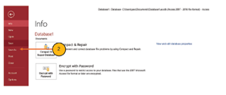
การใช้คำสั่ง Save Database As
ถ้าต้องการบันทึกไฟล์ลงในชื่อใหม่ โดยชนิดไฟล์เหมือนเดิม ให้ใช้คำสั่ง ดังนี้
1. คลิก File จากนั้นเลือกไปที่ Save As

Slide 12

การทำงานของริบบอน
เครื่องมือต่างๆ ของโปรม Access ตั้งแต่เวอร์ชั่น 2016 จะถูกรวมเข้าไว้ในแถบเครื่องมือริบบอน (ribbon) ที่เราสามารถเรียกใช้งานได้ตลอดระหว่างการสร้างฐานข้อมูล สำหรับ Access 2016 ประกอบด้วยแท็บต่างๆ ดังนี้
แท็บ Home (สร้าง) เป็นคำสั่งพื้นฐานที่ใช้ในการทำงาน เช่น Views (มุมมองการทำงานของออบเจ็กต์) , Clipboard (คัดลอก , ย้าย , วางข้อมูล) , Sort & Filter (เรียงลำดับและกรองข้อมูล) , Records (จัดการระเบียนข้อมูล) , Find (ค้นหาและแทนที่ข้อมูล) , Text Formatting (จัดรูปแบบข้อมูลแบบข้อมูล)

Slide 13

แท็บ Create เป็นคำสั่งที่ใช้ในการสร้างและแก้ไขออบเจ็กต์ เช่น Templates (แม่แบบสำเร็จรูปที่สามารถนำมาสร้างฐานข้อมูลได้อย่างรวดเร็ว) , Tables (สร้างออบจ็กต์Tableและนำ Table ไปใช้กับ Share point) , Queries (สร้างออบเจ็กต์ Query แบบต่างๆ) , From (สร้างออบเจ็กต์ From แบบต่างๆ) , Reports (สร้างออบเจ็กต์ Report แบบบต่าง ๆ) ,Macros & Code (สร้างออบเจ็กต์ Macro & Module แบบต่าง ๆ)

Slide 14

แท็บ External Data เป็นคำสั่งที่ใช้ในการติดต่อระหว่างโปรแกรม Access 2016 กับแอพพลิเคชั่นภายนอก หรือระบบไฟล์ฐานข้อมูลด้วยกันนั้นเอง เช่น Import & Link (นำเข้าข้อมูลไฟล์จากไฟล์ Excel , Word , XML เป็นต้น) Export(ส่งออกข้อมูลไปยังไฟล์ Excel , Word , XML เป็นต้น) , Collect Data (สร้างและจัดการอีเมล์ร่วมกับ Outlook)

Slide 15

แท็บ Database Tools เป็นคำสั่งที่ใช้ในการจัดการฐานข้อมูล เช่น Tool (บีบอัดและซ่อมแชมฐานข้อมูล) , Macro (ใช้ทำงานร่วมกับ Macro) , Relationships (สร้างความสัมพันธ์ระหว่างออบเจ็กต์ต่าง ๆ) , Analyze (ตรวจสอบและวิเคราะห์ประสิทธิภาพในการทำงานของฐานข้อมูล) , Move Data (ติดต่อกันระหว่าง Access กับ SQL Server), Add-Ins (เพิ่มคำสั่งแบบกำหนดเองและคุณลักษณะใหม่ ๆ)

Slide 16
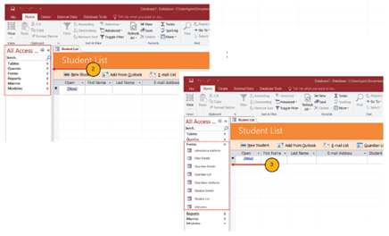
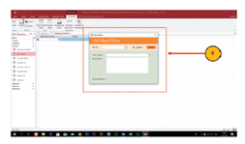
การเปิดออบเจ็กต์ขึ้นมาใช้งานใน Access 2016
ในตัวอย่างต่อไปนี้จะเป็นการเปิดออบเจ็กต์ขึ้นมาใช้งานใน Access 2016 จากฐานข้อมูลแม่แบบ Students ดังนี้
1. คลิกปุ่มลูกศร
4. ออบเจ็กต์ที่เลือกไว้ก็จะปรากฏขึ้นมา
2. ออบเจ็กต์ต่าง ๆ ก็จะแสดงขึ้นมา
3. ดับเบิลคลิกเปิดออบเจ็กต์ที่
ต้องการเปิดขึ้นมาใช้งาน

Slide 17
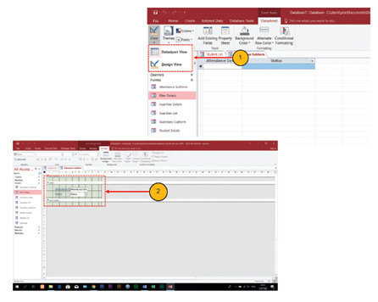
การแสดงมุมมองออบเจ็กต์ใน Access 2016
การปรับมุมมองการแสดงออบเจ็กต์ในฐานข้อมูลแม่แบบ Students มีขั้นตอนดังต่อไปนี้
1. คลิกเลือก มุมมอง (View)
> เลือกมุมมองที่ต้องการ
2. มุมมองก็จะแสดงขึ้นมาในมุมมองที่กำหนด

Slide 18
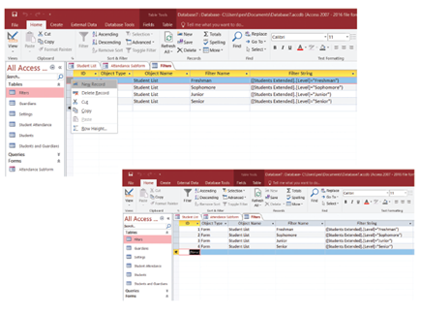
การเพิ่มเรคคอร์ดในตารางของ Access 2016
1. คลิกเมาส์ขวาบริเวณที่ต้องการเพิ่มเรคคอร์ด แล้วเลือก สร้างระเบียน (New Record)
2. เรคคอร์ดใหม่ก็จะปรากฏขึ้นมา
ให้ใช้งาน

Slide 19
การเพิ่มเรคคอร์ดในตารางของ Access 2016
1. คลิกเมาส์ขวาบริเวณที่ต้องการเพิ่มเรคคอร์ด แล้วเลือก สร้างระเบียน (New Record)
2. เรคคอร์ดใหม่ก็จะปรากฏขึ้นมา
ให้ใช้งาน

Slide 20
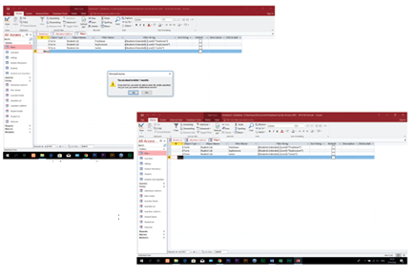
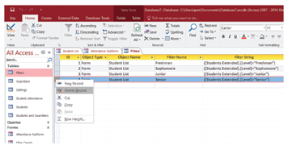
การลบเรคคอร์ดออกจากตารางใน Access 2016
การลบเรคคอร์ดออกจากตารางมีขั้นตอนดังต่อไปนี้
1. คลิกเลือกเรคคอร์ดที่ต้องการลบ
2. คลิกขวาเลือก ลบ (Delete)
3. คลิกปุ่ม ตกลง (Yes)
4. เรคคอร์ดก็จะถูกลบออกไป

Slide 21
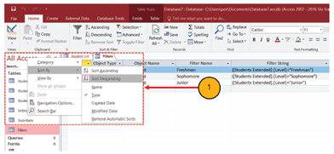
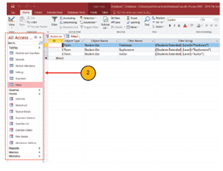
การเรียงรายชื่อออบเจ็กต์ใน Access 2016
สำหรับรายการอบเล็กต์ที่แสดงอยู่ใน แม่แม่แบบ Students นั้น เราสามารถจัดเรียงด้วยรูปแบบที่ต้องการได้ โดยมีขั้นตอนดังต่อไปนี้
1. คลิกเมาส์ขวาที่แถบชื่อออบเจ็กต์ที่ต้องการจัดเรียง เลือกเรียงลำดับตาม (Sort by) > ลักษณะการจัดเรียงชื่อออบเจ็กต์
2. รายชื่อออบเจ็กต์จะถูกจัดเรียงด้วยรูปแบบที่เลือก

Slide 22
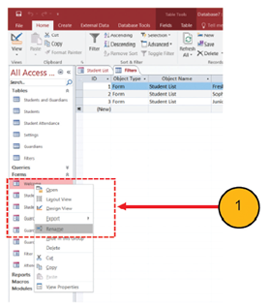
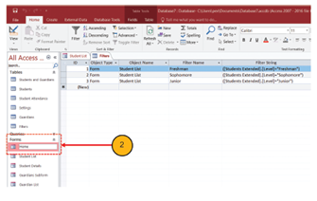
การเปลี่ยนชื่อออบเจ็กต์ใน Access 2016
การเปลี่ยนชื่อออบเจ็กต์ใน แม่แบบ Students สามารถทำได้ดังขั้นตอนต่อไปนี้
1. คลิกเมาส์ขวาที่ชื่อออบเจ็กต์ที่ต้องการปรับเปลี่ยน แล้วเลือกคำสั่ง เปลี่ยนชื่อทางลัด (Rename)
2. ปรับเปลี่ยนชื่อออบเจ็กต์ตามที่ต้องการ

Slide 23
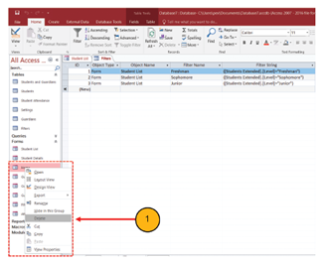
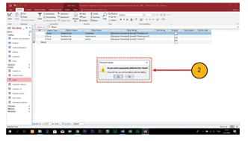
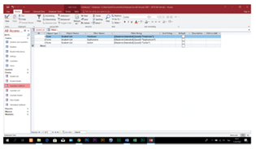
การลบออบเจ็กต์ใน Access 2016
การลบออบเจ็กต์ออกจากฐานข้อมูล แม่แม่แบบ Students สามารถทำได้โดย
1. คลิกเมาส์ขวาที่แถบชื่อออบเจ็กต์ที่ต้องการลบแล้วเลือกคำสั่ง เอาออก (Delete)
2. คลิกปุ่ม ตกลง (Yes)
3. ออบเจ็กต์ที่ต้องการลบ จะถูกนำออกไป

Slide 24


